Slide 1


澳斯润滑油招商手册
东莞市日宏润滑油有限公司

Slide 2



目录｜Contents
1
澳斯概述
2
产品介绍
3
招商加盟
4
联系我们

Slide 3
澳斯概述｜Ause Introduction
1
新加坡澳斯
新加坡澳斯科技有限公司位于世界三大炼油中心之的新加坡，油厂拥有20多年研制生产高品质润滑油的经验。是一家集科研、制造、销售为一体的专业化润滑油公司，并拥有世界领先的制造工艺设备及技术配方。澳斯一直致力于高性能、高品质润滑油产品的研发，在生产过程中执行比行业更为严格的质量标准，并为世界著名石油公司提供代加工服务 。澳斯润滑油均采用优质合成基础油和世界顶级添加剂，利用最新合成科技配方调制而成，产品符合欧洲汽车制造商协会ACEA和美国石油组织API质量等级标准，获得欧美日等各国知名品牌车系的认可。
澳斯未来致力于为全球用户提供统一标准的高品质润滑油。

Slide 4
澳斯概述｜Ause Introduction
2
东莞日宏润滑油
东莞市日宏润滑油有限公司2009年8月成立于广东省东莞市，是一家以汽车润滑、工业润滑服务为核心事业，以汽车维修、汽车零配件、汽车咨询服务等为关联事业的专业化公司。
在新加坡澳斯科技有限公司的大力支持下于2012年10月授权东莞日宏为中国区唯一总经销，全权负责澳斯品牌在中国市场的推广销售和服务。
公司本着以诚信立足，以质量取胜的经营理念，坚持与合作市场的经销商、员工共同成长共赢未来的合作态度，致力于引领全球油品技术革命，打造全球共享绿色、健康而努力。

Slide 5
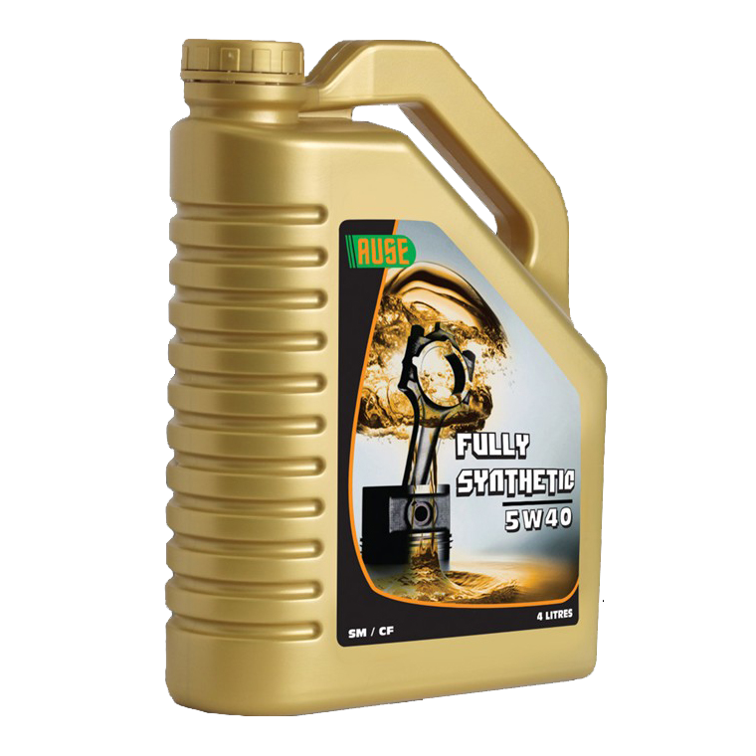
产品介绍｜Product
产品特性:
延长引擎使用年限并提高引擎本身性能。
拥有高质量的防磨损功效。
优异的发动机清净性,高清净性对活塞环周围部位具有卓越的控制沉积物和油泥的作用。
极佳低温流动性, 使起动, 加速更加凌历。
保持更洁净的废气排放, 对环境友好。
国际标准规格适用:
API SM/CF
CCMC G5/PD2
Porsche/BMW
ACEA A3/B4-04, A3/B3-04
VW502/503
MB 229.1
产品品种: 5W30, 5W40, 5W50, 也可根据用户要求提供其他级别
包装型式: 4L/瓶、1L/瓶
SM/CF 5W40顶级全合成系列

Slide 6
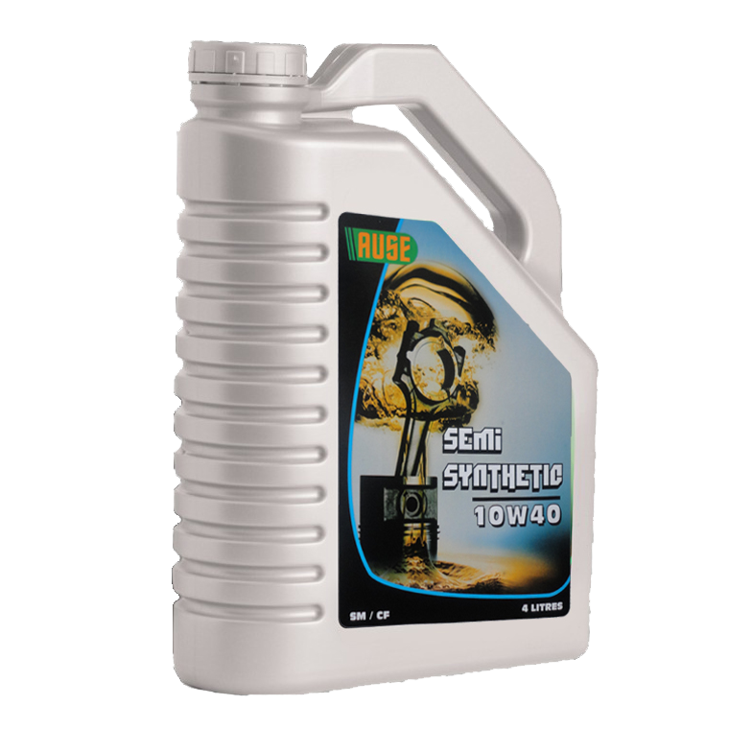
产品介绍｜Product
产品特性:
延长引擎使用年限并提高引擎本身性能。
具有极高的热稳定性和高温抗氧化性
有效防止低温油泥形成,保持发动机清洁顺畅。
提供更为出色的抗磨保护
保持更洁净的废气排放, 对环境友好。
国际标准规格适用:
API SM/CF
CCMC G5/PD2
Porsche/BMW
ACEA A3/B4-04, A3/B3-04
VW502/503
MB 229.1
产品品种: 5W40, 10W40, 5W50, 也可根据用户要求提供其他级别
包装型式: 4L/瓶
备注：已于2013年5月升级为SN/CF 5W40
SM/CF 10W40超级合成系列

Slide 7
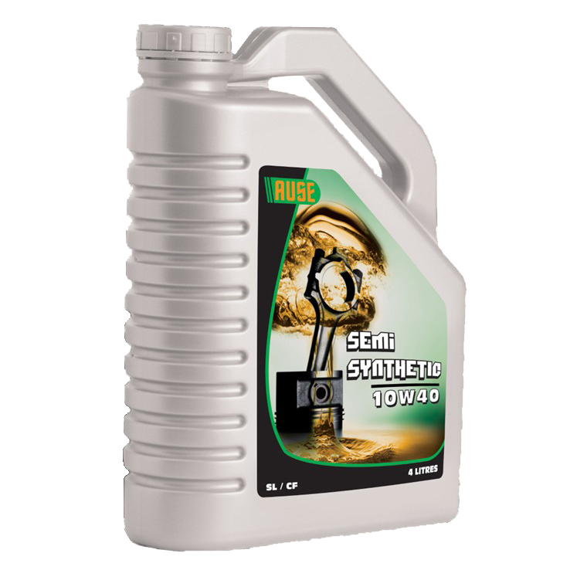
产品介绍｜Product
产品特性:
延长引擎使用年限并提高引擎本身性能。
具有极高的热稳定性和高温抗氧化性
有效防止低温油泥形成,保持发动机清洁顺畅。
提供出色的抗磨保护
保持洁净的废气排放。
国际标准规格适用:
API SL/CF
CCMC G5/PD2
Porsche/BMW
ACEA A3/B4-04, A3/B3-04
VW502/503
MB 229.1
产品品种: 10W30, 10W40, 15W40, 也可根据用户要求提供其他级别
包装型式: 4L/瓶
SL/CF 10W40超级合成系列

Slide 8
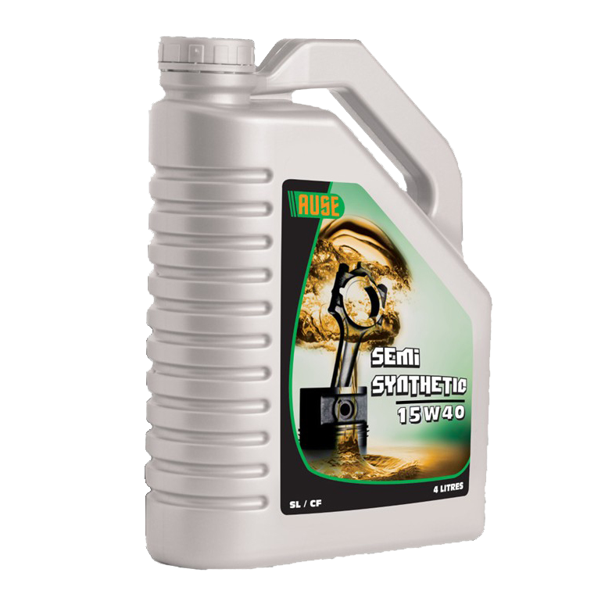
产品介绍｜Product
产品特性:
延长引擎使用年限并提高引擎本身性能。
具有极高的热稳定性和高温抗氧化性
有效防止低温油泥形成,保持发动机清洁顺畅。
提供出色的抗磨保护
保持洁净的废气排放。
国际标准规格适用:
API SL/CF
CCMC G5/PD2
Porsche/BMW
ACEA A3/B4-04, A3/B3-04
VW502/503
MB 229.1
产品品种: 10W30, 10W40, 15W40, 也可根据用户要求提供其他级别
包装型式: 4L/瓶
SL/CF 15W40超级合成系列

Slide 9
招商加盟｜Merchants
1
我们的优势
1. 拥有全球领先的润滑油制造设备及技术配方；
2. 所有产品均为100%新加坡原装进口，保证油品的高品质；
3. 广阔的市场发展空间和长期稳定的利润回报；
4. 完善的售后服务体系；

Slide 10
招商加盟｜Merchants
2
加盟条件
1.有正规工商登记手续的公司；
2.具备良好的商业信誉，诚实守信、遵纪守法、诚信经营；
3.有丰富的车用润滑油品、汽车相关行业运作经验及人脉，有自己的营销网络；
4.具有较强的学习能力来接受公司产品知识、市场营销的培训和管理，愿与日宏公司共同成长和发展；
5.具备独立的经营实体，有固定的经营场所；
6.为保证能有充足的货源向所属区域的二级经销商供货，必须要具有一定的营运资金（地市级不低于30万元），不低于1辆以上运输车辆；
7.签订正式代理协议后，地市级代理每年订货量不低于60万元人民币， 省会城市为80万元人民币；

Slide 11
招商加盟｜Merchants
3
代理商的权利和义务
1.代理商拥有其所在区域的独家代理权；
2.代理商应积极发展澳斯润滑油在其代理区域内的销售渠道；
3.执行区域代理销售计划；
4.遵守公司对代理商制定的各项规章制度；
5.一经取得区域授权代理商资格，原本已经存在该地区的经销商将由授权代理商管理并处理发货事宜。
6.对公司转介的客户信息要及时跟进并定期回复进度。
7.对损害公司利益和品牌形象的行为要及时上报公司。

Slide 12
招商加盟｜Merchants
4
代理经销商管理机制
全国总代理
东大区
南大区
西大区
北大区
中部区域
东北区域
江苏
上海
浙江
安徽
广东
广西
福建
云南
贵州
四川
重庆
河南
山东
河北
陕西
山西
内蒙古
湖南
湖北
江西
黑龙江
吉林
辽宁

Slide 13
招商加盟｜Merchants
5
代理经销商晋升机制
大区总代理
所属大区的省代销售冠军
省级代理商
达到五市目标销量
片区代理商
达到二市目标销量
市级代理商
达到市级目标销量
经销商

Slide 14
招商加盟｜Merchants
6
我们的支持
1. 公司制定一系列的政策确保代理商足够的利润空间并维持市场秩序的规范化，杜绝窜货现象的发生；
2. 根据各区域市场的实际销售情况以及代理商拟定的促销方案及促销活动，协助代理商打开销售通路、开拓市场、树立品牌形象；
3. 公司为代理商提供培训指导和培训资料；
4. 公司定期或不定期派遣市场人员走访区域代理、协助、指导区域代理开拓当地市场；
5. 公司向区域代理提供各种相关的宣传资料、画册、招贴纸、各种促销品等；
6. 根据区域代理销售业绩，公司制定销售奖励政策实施年终返利政策和多项优惠奖励措施；
7. 技术支持：我们拥有专业的技术人员，可为代理商及其从业人员进行专业技术方面的支持和培训。
8. 强大的网络推广支持，保证所在区域潜在客户快速找到代理商。

Slide 15
招商加盟｜Merchants
7
加盟流程
代理方提出加盟申请，致电我司并填写加盟申请表
代理方提供相关资料：公司资料及投资计划等
公司审核，签订代理或试销合同
相关业务指导合作，销售支持，技术培训等

Slide 16

联系我们｜Contact
东莞市日宏润滑油有限公司
------------------------------------------ 地 址：东莞市大岭山镇建设大道52号201室
邮 编：523820
电 话：0769-85638353
传 真：0769-85627089
公司网址： www.ausecn.com
企业邮箱：zx@ausecn.com
在线咨询：QQ：634200896
期待与贵公司合作！

